Slide 1
COMPORTAMENTI INDIVIDUALI
E RELAZIONI SOCIALI
IN TRASFORMAZIONE
UNA SFIDA PER LA
STATISTICA UFFICIALE
PROSPETTIVE DEI SISTEMI STATISTICI
La statistica integrata nel ciclo
della pianificazione regionale
24 GIUGNO 2016
9.30 | 11.00
Gianluca Dominutti | Ufficio statistica – Regione autonoma Friuli Venezia Giulia

Slide 2
Rilevazione
Elaborazione
Progetti
Agricoltura, Turismo
Incidentalità stradale, R&S…
Codice delle statistiche ufficiali, Innovation Intelligence FVG…
Regione in cifre
Annuari tematici

Slide 3

Il ciclo della pianificazione strategica del FVG
STRATEGIA
GCCONTR
PROGRAMMAZIONE
GESTIONE
CONTROLLO
VALUTAZIONE
Piano strategico
DEFR
Bilancio
Piano della prestazione
Controllo di gestione
Controllo strategico
Statistica

Slide 4




Slide 5
Obiettivi strategici:
  3.1 Rendere competitivo ed incrementare il trasporto delle merci
  3.2 Potenziamento e integrazione delle infrastrutture
  Azioni strategiche e interventi:
  Realizzazione primo lotto Polo intermodale Aeroporto Ronchi del Legionari
  Realizzare le gare per l'affidamento dei servizi regionali su gomma/marittimi e su ferro
Policy maker
  Direzione centrale infrastrutture e territorio
  Servizio relazioni internazionali e infrastrutture strategiche
Risultati
Infrastrutture e reti di comunicazione

Slide 6

Tipologie di spese pubbliche:
  A – Spese per interventi diretti:
  Capitolo n. 3811 - INTERVENTI PER LA RETE INFRASTRUTTURALE FERROVIARIA
  B – Spese per trasferimenti:
  Capitolo n. 3981 - RIMBORSI AI COMUNI E ALLE PROVINCE TITOLARI DI CONTRATTO DI SERVIZIO DI TPL
  C – Spese per Enti/Agenzie/Società partecipate:
  Capitolo n. 3817 - CONTRIBUTO IN CONTO ESERCIZIO ALLA SOCIETA' «FVG STRADE SPA»
  D – Spese di funzionamento:
  Costi del personale, costi indiretti (immobili, utenze, etc.)
Performance finanziaria
Pagamenti per Obiettivo strategico:
OS 3.2 - Potenziamento e integrazione delle infrastrutture: 75,252 mln. € nell’anno 2015
Value for money:
Spese A + B + C / Spese di funzionamento: 15,62 €

Slide 7

  Passeggeri e voli dall’aeroporto di Ronchi dei Legionari
  Traffico merci nei porti
  Benchmark internazionale
  Uso e soddisfazione dei mezzi pubblici
  Parco rotabile
  Puntualità dei treni regionali
  Transiti medi giornalieri per tratta e tipologia di veicolo
Per valutare i processi interni?
Per valutare le riforme?

Slide 8
Vantaggi
Criticità
Sistema Programmazione e Controllo (P&C) operativo: analisi di contesto, memoria, check up, riflessione su impatti
Utilizzo P&C da parte del top management
Expertise statistica - qualità
Metodologia e fonti statistiche ufficiali
Regione ora sempre più Ente di gestione e non solo di programmazione (citizen satisfaction)
Armonizzazione, ma si possono fare elaborazioni sui costi anche per benchmark
Informazione pubblica
Budgeting -> Risultati -> Impatti
Razionalità economica?
Strategie emergenti che si affiancano alle strategie dichiarate
P&C come adempimento
Informazioni utili agli Amministratori?
Valutazione individuale
Cultura statistica
Expertise statistica - personale
Informazione pubblica

Slide 9

Descrizione statistica
Capacità di isolare gli effetti
Multidimensione
Principio di separazione tra i compiti di
direzione politica e amministrativa
2 tipi: per P&C e per comunicazione
Focus (con indicatori)

Slide 10

Flussi in entrata e in uscita dal mondo del lavoro
Consultazione pubblica Definiamo assieme l’Agenda digitale
Export di mobili e di prodotti agroalimentari a seguito di missioni internazionali
Il patrimonio forestale della montagna FVG
Il registro regionale delle organizzazioni di volontariato
Distribuzione territoriale dell’offerta di spettacolo dal vivo

Slide 11
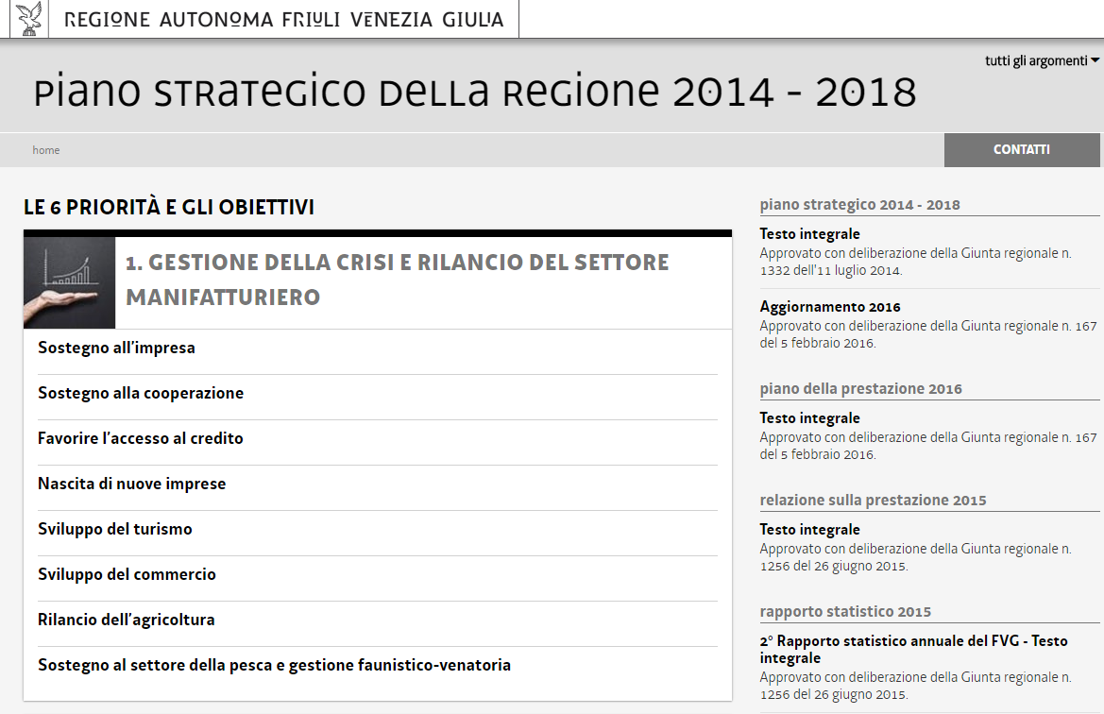
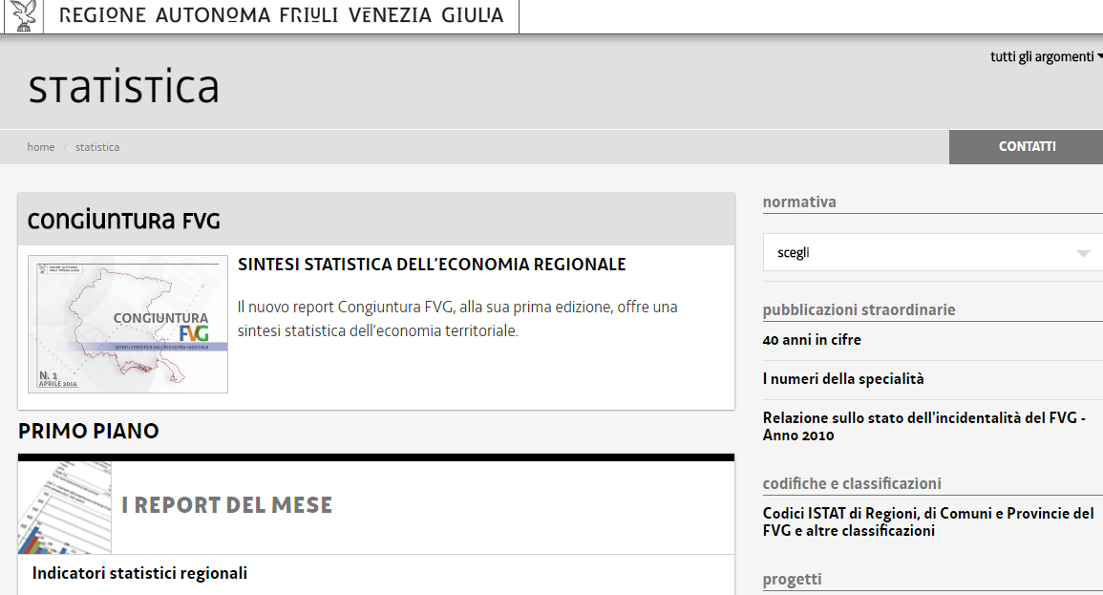
779
Visitatori mese
(+20,7%)
Residenti
Turisti
794
Visitatori mese
Sostegno all’impresa
Riforme per le Aut. Locali
Lavori pubblici ed edilizia
Contro la disoccupazione
Open data
67.963 pagine
nel 2015
(+119,8%)

Slide 12



Servizio Programmazione, Pianificazione strategica, controllo di gestione e statistica – Regione FVG
Grazie per l’attenzione

